Slide 1

TUGAS AKHIR
IMPLEMENTASI WEB SISTEM INFORMASI UNTUK VISUALISASI RIWAYAT BERITA ONLINE TOPIK COVID-19 DI INDONESIA
Penyusun Tugas Akhir:
Muhammad Naufal Refadi
NRP :05111740000097
Pembimbing Tugas Akhir:
DIANA PURWITASARI, S.Kom., M.Sc.
AGUS BUDI RAHARJO, PhD
Departemen Teknik Informatika
Fakultas Teknologi Elektro dan Informatika Cerdas
Institut Teknologi Sepuluh Nopember

Slide 2
Latar Belakang
Jumlah kasus COVID-19 yang terus meningkat terutama di Indonesia meskipun sudah ada program pemerintah untuk menekan angka kasus COVID-19 seperti vaksinasi. Sehingga diperlukan visualisasi antara Kasus COVID-19 dan berita COVID-19 di seluruh daerah (provinsi/kota) Indonesia. Visualisasi juga dibantu dengan proses klasifikasi teks untuk memberi informasi yang tidak ada di berita dan membantu dalam menganalisa keterkaitan antara berita dengan kenaikan kasus COVID-19. Diharapkan visualisasi ini dapat membantu menginformasikan masyarakat dan membantu pemerintah pusat dan daerah dalam menentukan kebijakan untuk mengurangi angka kenaikan kasus COVID-19.
Notes:
Mohon maaf, maksudnya keterkaitan antara usaha dan kenaikan kasus covid-19.

Slide 3
Rumusan Masalah
Bagaimana melakukan pengumpulan data dari portal berita online?
Bagaimana melakukan proses klasifikasi teks dalam mendapatkan informasi baru?
Bagaimana menampilkan visualisasi Riwayat Berita Online Topik COVID-19?
Bagaimana melakukan implementasi Sistem Informasi untuk Visualisasi Riwayat Berita Online ke dalam sebuah web?

Slide 4
Tujuan
Tujuan dari pembuatan tugas akhir ini adalah untuk mengklasifikasikan berita COVID-19 dan membangun sebuah website sistem informasi yang menampilkan visualisasi Riwayat Berita Online Topik COVID-19 dari awal muncul COVID-19 di Indonesia.

Slide 5
Perancangan Sistem

Slide 6
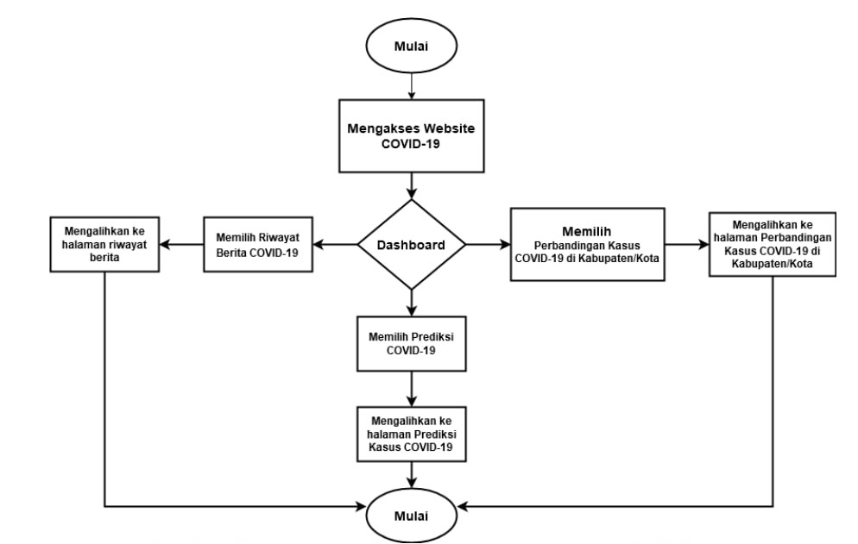
Desain Umum Sistem
Notes:
Sistem informasi dibagi menjadi 3 bagian yaitu:
Visualisasi riwayat berita terkait COVID-19
Perbandingan kasus COVID-19 Kabupaten/Kota
Prediksi Kenaikan Kasus COVID-19 di Indonesia
Untuk penjelasan visualisasi riwayat berita covid-19 dijelaskan oleh saya. Sementara itu perbandingan kasus covid-19 kabupaten/kota dijelaskan oleh Isnaini Nurul Kurniasari dengan NRP 05111740000010 dan prediksi kasus covid-19 oleh Zahrul Zizki Dinanto dengan NRP 05111740000168.

Slide 7
Desain Sistem Informasi Berita
Pengambilan Data Covid-19 dan Berita
Pemrosesan Teks
Klasifikasi Teks
Visualisasi Berita
Pengambilan data melakukan metode web scraping
Pengambilan data COVID-19 dilakukan setiap jam 1 malam
Pengambilan data Berita terbaru setiap 1 jam
Mendapatkan fitur klasifikasi teks dan menampilkan wordcloud
Proses ini terdiri dari penentuan label, pemilihan data latih dan tes, pembuatan fitur, pelatihan model, pemilihan model dan pemberian atribut label pada data berita
Tampilan visualisasi dalam bentuk website
Notes:
Klasifikasi Teks merupakan proses otomatis yang menempatkan teks dokumen ke dalam suatu kategori berdasarkan isi dari teks tersebut

Slide 8
Pengambilan Data
Dataset COVID-19
Dataset Berita
Dataset COVID-19 didapatkan dari data kawalcovid-19
Sistem mengupdate data terbaru setiap jam 01.00 WIB
Dataset terdiri dari 6 Tabel yaitu Kasus Positif, Meninggal dan Sembuh (Harian dan Total)
Data Berita diambil dari Tribunnews dan Kompas dengan metode web scraping
Sistem melakukan scraping data berita terbaru setiap 1 jam
Data yang didapatkan dari hasil web scraping berita adalah judul, portal berita, URL, URL gambar, tanggal, konten, dan tag Berita.
Data Berita yang baru berupa data provinsi, kota dan label berita
Notes:
Pengambilan data adalah bagian pertama untuk mempersiapkan data sebelum proses visualisasi.
Dataset Berita
1. Pengambilan dataset berita diambil dengan metode web scraping dengan mengambil elemen HTML pada halaman web yang dituju.
4. Untuk atribut provinsi/kota akan diberi nilai berdasarkan tag berita. Apabila tag berita tidak memiliki kata provinsi/kota/nama gurbenur dan peristiwa penting tersebut maka tidak dimasukkan kedalam database. (contohnya: Tag berita memiliki kata khofifah maka diberi atribut jawa timur) Sementara atribut label berita, didaptkan pada hasil prediksi dari klasifikasi berita
5.

Slide 9
Pemrosesan Teks
Menghapus tab, enter dan spasi ganda
Menghapus tanda baca dan angka
Lemmatisasi/stemming judul berita
Menghapus kata yang mengandung stopword
1.379.662 Kasus Covid-19 di Indonesia, PPKM Mikro Diklaim Tekan Kasus Harian
ppkm mikro klaim tekan
Notes:
Pemrosesan teks adalah proses mengubah data yang belum terstruktur jadi tersturktur
3. Menggunakan library sastrawi
4. Menggunakan format NLTK dan menghapus beberapa kata seperti covid-19, indonesia

Slide 10
Klasifikasi Teks
Data Sampel Berita
Menentukan Label
Memisahkan data latih dan tes
Pemrosesan Teks
Membuat Fitur Menggunakan TFIDF
Memberi Label pada Data Berita
Memilih Model Terbaik
Pelatihan Model
Memuat Fitur
Informasi, Donasi, Kritik, Hoaks
Pemberian Bobot Kata Pada Setiap Dokumen
Data Berita
85% data Latih dan 15% Data Tes
Random Forest, Support Vector Machine, K-Nearest Neighbor, Multinomial Naïve Bayes
Notes:
Klasifikasi Teks merupakan proses otomatis yang menempatkan teks dokumen ke dalam suatu kategori berdasarkan isi dari teks tersebut
Manfaat tfidf:
Mudah dihitung.
Mudah untuk mengekstrak kata kunci paling deskriptif/menggambar dalam dokumen.
Mengukur keunikan dan relevansi konten.
1. Random Forest= Model klasifikasi berdasarkan hasil vote terbanyak pada setiap pohon.
2. SVM= Algoritma pelatihan yang membangun model yang meprediksi label untuk setiap data masukan dengan data contoh yang sudah diberi label dengan menggunakan dua titik vector.
3. KNN: memberi label terhadap objek berdasarkan jarak dari jumlah tertangga terdekat pada data latih.
4. MIB: memberi nilai berdasarkan perhitungan probabilitas jumlah kemunculan pada data latih.
Proses pelatihan model dilakukan dengan mencari hyperparameter terbaik menggunakan random search cross validation dan grid search cross validation
Hasil dari pelatihan model akan dibandingkan untuk mendapatkan model terbaik berdasarkan akurasi data. Dan setelah itu adalah pemberian label pada data berita

Slide 11
Pemilihan Model/Model Training
Random Forest adalah model terbaik dalam klasifikasi teks
Setiap Data Berita akan dilabelkan dengan memprediksikan judul berita
Apabila judul berita memiliki tingkat kecocokan dibawah 65% pada semua label. Maka Label berita pada data berita tersebut adalah “lain-lain”.
Model | Akurasi Set Latih | Akurasi Set Tes
Random Forest | 0.963004 | 0.945032
SVM | 0.930493 | 0.926004
Multinomial Naïve Bayes | 0.891256 | 0.873150
KNN | 0.857997 | 0.849894

Slide 12
Kata-Kata yang Sering Muncul pada Setiap Label
Informasi
Donasi
Kritik
Hoaks
No | Unigrams | Bigrams
1 | Update | Positif sembuh
2 | Total | Total positif
3 | Sembuh | Sembuh tinggal
4 | Positif | Update februari
5 | Bantu | Update januari
6 | Tinggal | Update maret
7 | Fakta | Pasien positif
8 | April | News update
9 | Perintah | Pasien sembuh
10 | Februari | Breaking news
11 | Jokowi | Update pasien
12 | Januari | Update mei
13 | Vaksin | Update virus
14 | Orang | Update april
15 | Klaim | Total pasien
No | Unigrams | Bigrams
1 | Bantu | Salur bantu
2 | Sumbang | Bantu tangan
3 | Donasi | Bantu warga
4 | Ikan | Terima bantu
5 | Dampak | Warga dampak
6 | Salur | Rp miliar
7 | Rp | Tenaga medis
8 | Update | Positif sembuh
9 | Sosial | Total positif
10 | Apd | Rp juta
11 | Gaji | Sembuh tinggal
12 | Alat | Rumah sakit
13 | Miliar | Update februari
14 | Positif | Update januari
15 | Medis | Update maret
No | Unigrams | Bigrams
1 | Gagal | Positif Sembuh
2 | Bukti | Total positif
3 | Kritik | Sembuh tinggal
4 | Singgung | Pemprov dki
5 | Buruk | Pasien positif
6 | Perintah | Update februari
7 | Update | Update januari
8 | Ekonomi | Update maret
9 | Masyarakat | Pasien sembuh
10 | Jokowi | Breaking news
11 | Dpr | News update
12 | Bantu | Tinggal dunia
13 | Sembuh | Anies baswedan
14 | Bijak | Update pasien
15 | Terap | Update mei
No | Unigrams | Bigrams
1 | Fakta | Positif sembuh
2 | Klaim | Total positif
3 | Hoaks | Sembuh tinggal
4 | Klarifikasi | Wali kota
5 | Update | Update februari
6 | Vaksin | Update januari
7 | Video | Update maret
8 | Obat | News update
9 | Bantu | Pasien sembuh
10 | Viral | Breaking news
11 | Kendali | Pasien positif
12 | Total | Update pasien
13 | Awat | Update mei
14 | Psbb | Update virus
15 | Tular | Update april
Notes:
Pengujian fitur data latih dilakukan agar membantu dalam proses pelatihan model dengan cara mencari skor unigrams dan bigrams/ kata-kata yang sering muncul.
Ket: pembagian kata sebanyak n sesuai urutan teks

Slide 13
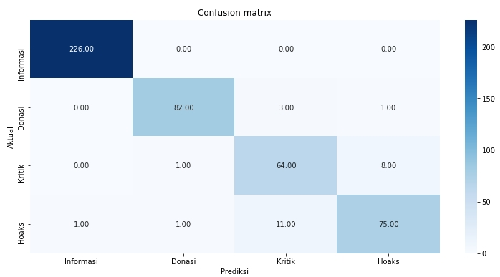
Pengujian Model Klasifikasi Teks
Random Forest
Label | Precision | Recall | F1-Score
Informasi | 1.0 | 1.0 | 1.0
Donasi | 0.98 | 0.94 | 0.96
Kritik | 0.80 | 0.89 | 0.84
Hoaks | 0.89 | 0.83 | 0.86
Rata-Rata | 0.92 | 0.92 | 0.91
Notes:
Confusion Matriks adalah sebuah metode untuk mengukur kinerja hasil prediksi dari suatu model
Precision adalah perbandingan prediksi label yang benar positif dengan keseluruhan hasil yang diprediksi positif. Recall adalah perbandingan prediksi label yang benar positif dengan keseluruhan hasil data yang diprediksi label tersebut. Dan f-1 score adalah rata-rata dari precision dan recall yang dibobotkan
Pada confusion matriks, hasil prediksi label kritik banyak memasuki hoaks dan label hoaks banyak memasuki kritik. Ini dapat disebabkan karena beberapa kata pada label hoaks memiliki frekusensi tertinggi pada label kritik. Sehingga decision tree memutuskan untuk memprediksi label kritik. Begitu juga sebaliknya

Slide 14
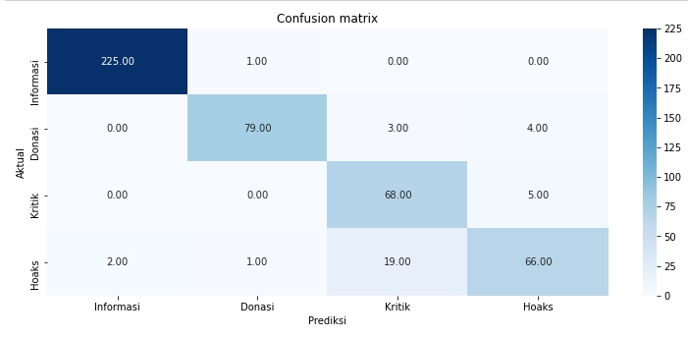
SVM
Label | Precision | Recall | F1-Score
Informasi | 0.99 | 1.0 | 0.99
Donasi | 0.98 | 0.92 | 0.95
Kritik | 0.76 | 0.93 | 0.83
Hoaks | 0.88 | 0.75 | 0.81
Rata-Rata | 0.92 | 0.92 | 0.91
Notes:
Pada confusion matriks, hasil prediksi label kritik banyak memasuki hoaks dan label hoaks banyak memasuki kritik. Ini dapat disebabkan karena kata pada label hoaks memiliki frekusensi tertinggi pada label kritik.

Slide 15
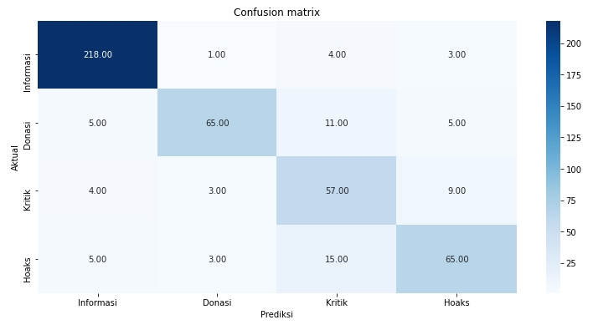
KNN
Label | Precision | Recall | F1-Score
Informasi | 0.91 | 0.98 | 0.94
Donasi | 0.86 | 0.74 | 0.80
Kritik | 0.73 | 0.77 | 0.75
Hoaks | 0.77 | 0.69 | 0.73
Rata-Rata | 0.82 | 0.80 | 0.80
Notes:
Pada confusion matriks, Semua label memiliki hasil prediksi yang salah dan kebanyakan berada pada label kritik. Untuk mengetahui alasan aslinya harus dipelajari lebih jauh dan dibandingkan perilaku algoritma tersebut Tetapi karakteristik KNN adalah memiliki akurasi data pelatihan yang rendah untuk data yang besar
Tetapi kendalanya KNN sulit untuk dipelajari selama pengerjaan TA ini karena ada 400 lebih data tes. Sehingga jika dilihat dari visual mata manusia, sangat sulit sekali.

Slide 16
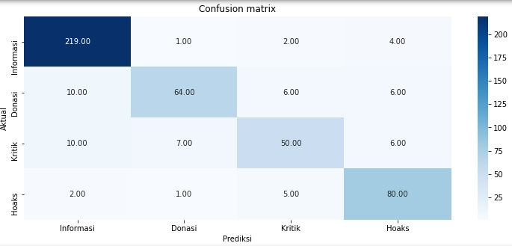
MNB
Label | Precision | Recall | F1-Score
Informasi | 0.91 | 0.97 | 0.94
Donasi | 0.88 | 0.74 | 0.81
Kritik | 0.79 | 0.68 | 0.74
Hoaks | 0.83 | 0.91 | 0.87
Rata-Rata | 0.85 | 0.83 | 0.84
Notes:
Pada confusion matriks, Semua label memiliki hasil prediksi yang salah dan kebanyakan berada pada label informasi. Ini disebabkan karena frekuensi/skor kata unigram/bigram pada label donasi dan kritik lebih kecil daripada frekuensi pada label infomasi

Slide 17
VISUALISASI WEB

Slide 18
Survei Pengguna
Notes:
Pengujian survei website melakukan survei kepada pengguna melalui form survei yang telah disebarkan. Pengujian ini dilakukan untuk mengetahui pendapat responden terkait hasil visualisasi web. Responden juga memberikan saran dan kritik terkait sistem informasi ini.

Slide 19
Kriteria Responden
Responden terdiri dari pelajar, mahasiswa dan pekerja dengan usia rata-rata 19,6 Tahun.
28,6% responden berasal dari Jawa Timur , 50% dari Provinsi di Jawa (non-Jawa Timur), dan 22,8% dari provinsi luar jawa.
32% responden sering membaca berita terkait COVID-19, 50% kadang-kadang dan 18% Jarang/ Tidak pernah membaca berita.
92,9% responden membaca berita terkait COVID-19 melalui media sosial, 64,3% melalui portal berita online dan 17,9% melalui grup chat seperti WA/Line, 3,6% melalui Koran.
85,7% responden membaca berita terkait COVID-19 di daerah tempat tinggal melalui media sosial, 57,1% melalui portal berita online dan 25% melalui grup chat seperti WA/Line, 17,9% melalui Koran.

Slide 20
Skenario Responden
Membuka halaman awal
Membuka halaman daftar berita
Mencari berita COVID-19 di provinsi/kota sesuai tempat tinggal responden
Mencari berita berdasarkan judul
Mencari halaman statistik berita
Responden diizinkan menjelajahi halaman web berita COVID-19 dan melaporkan apabila terjadi bug/masalah.

Slide 21
Pendapat Responden
Sangat membantu, terkait penyebaran informasi pesebaran COVID-19 di daerah masing-masing
Informatif dan menarik
Bagus dan mudah dipahami
Saran dan Kritik Responden
Tidak responsive pada tampilan potrait Mobile
Halaman Statistik Berita lama sekali dibuka
Keterlambatan masuknya data berita

Slide 22
Pertanyaan
No | Pertanyaan | Skor (%)
 |  | 1 | 2 | 3 | 4
1 | Apakah berita COVID-19 di provinsi/kota Anda sesuai dengan apa yang ditampilkan di web? | 0 | 0 | 66 | 34
2 | Apakah menurut anda halaman statistik berita diperlukan? | 0 | 0 | 2 | 98
3 | Apakah memahami maksud dari halaman statistik berita? | 0 | 16 | 58 | 26
4 | Bagaimana nilai Anda terkait web sistem informasi berita COVID-19 di Indonesia? | 0 | 8 | 44 | 48

Slide 23
Kesimpulan dan Saran

Slide 24
Kesimpulan
Proses pengambilan data berita dilakukan dengan mengambil elemen HTML pada halaman web yang dituju. Sedangkan proses pengambilan data covid-19 adalah mencari data label berdasarkan lokasi sheet dan cell pada halaman spreadsheet.
Model yang digunakan pada klasifikasi teks pada data berita adalah Random Forest dengan akurasi sebesar 94,5%.
Meskipun memiliki akurasi data latih dan data tes diatas 94,5%. Pesebaran data label berita lebih banyak mengarah ke label kritik.
Berdasarkan hasil survei, tampilan berita covid-19 sesuai dengan apa yang ditampilkan kedalam website. pengguna merasa terbantu dengan adanya web berita topik COVID-19.
Kesimpulan
Saran

Slide 25
Saran
Memperbaiki sampel data berita untuk meningkatkan kualitas model saat proses klasifikasi teks.
Menambah jenis label berita untuk membedakan berbagai jenis berita terkait COVID-19.
Data berita COVID-19 bukan berasal dari portal berita online saja, tetapi juga bisa berasal dari informasi dari pemerintah pusat/daerah.
Menambahkan visualisasi atau analisa terkait COVID-19 pada Web Sistem Informasi COVID-19 sehingga sistem informasi ini dapat membantu terkait penanggulangan COVID-19.
Kesimpulan
Saran

Slide 26
- TERIMA KASIH -

